Slide 1
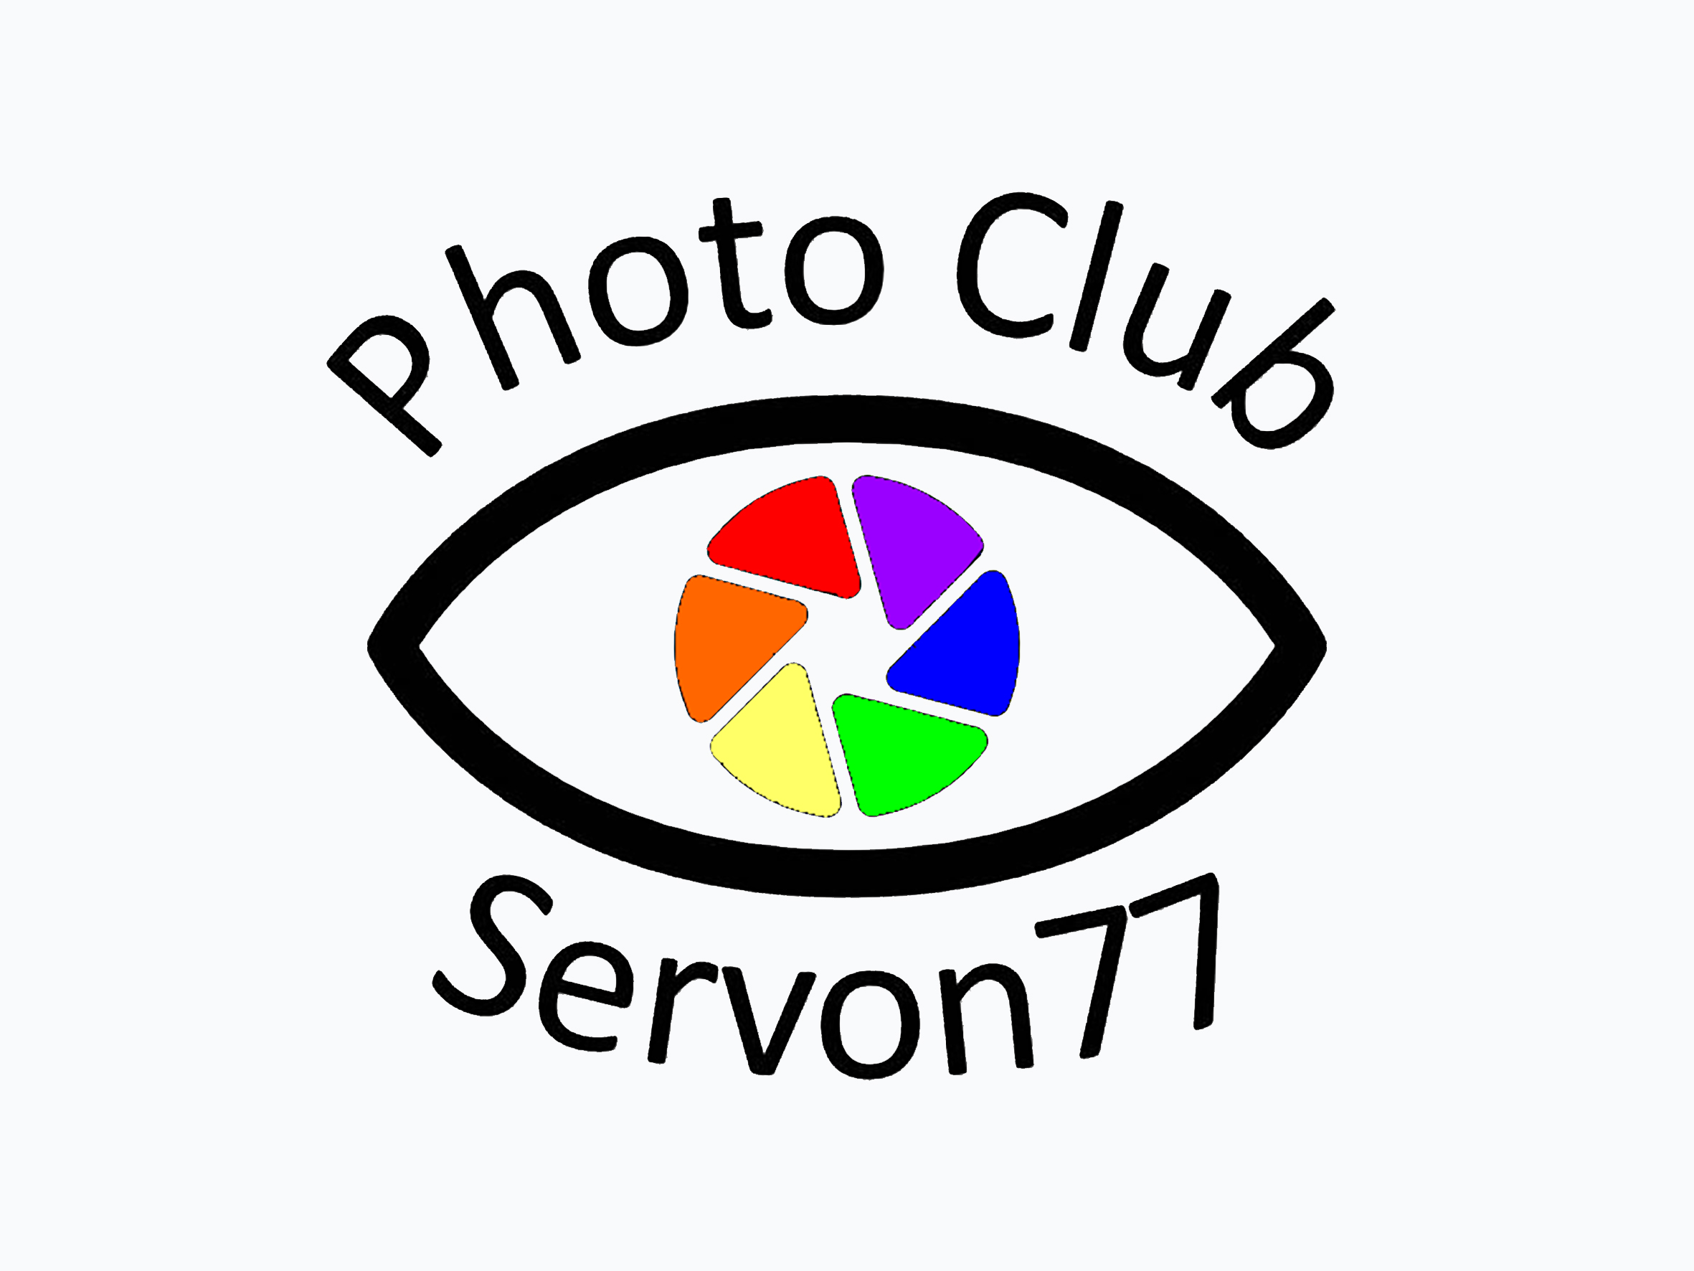
La photo de près:
Macrophotographie
Proxi-photographie
Jean-Rémi BERTRAND

Slide 2
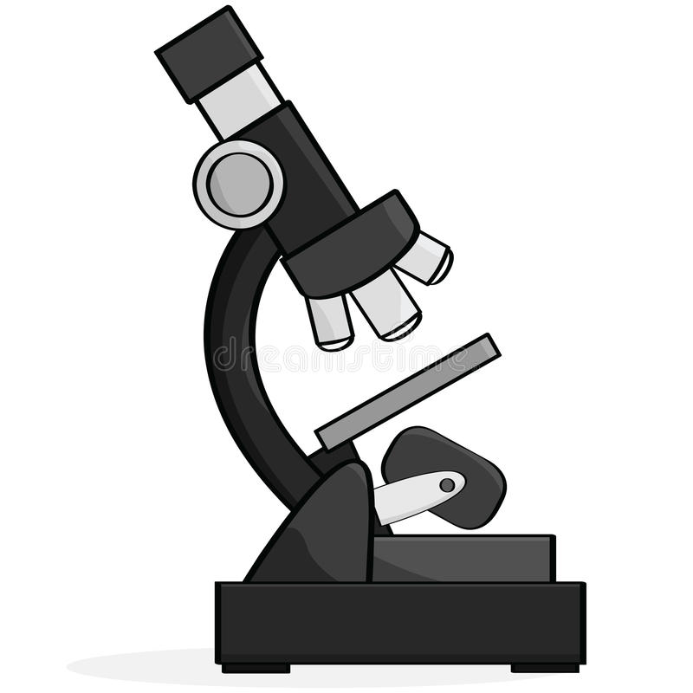
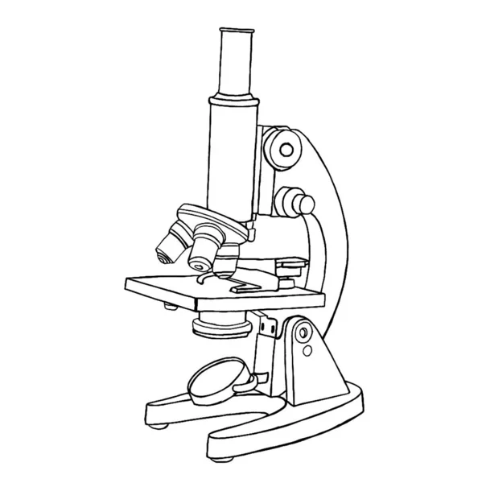
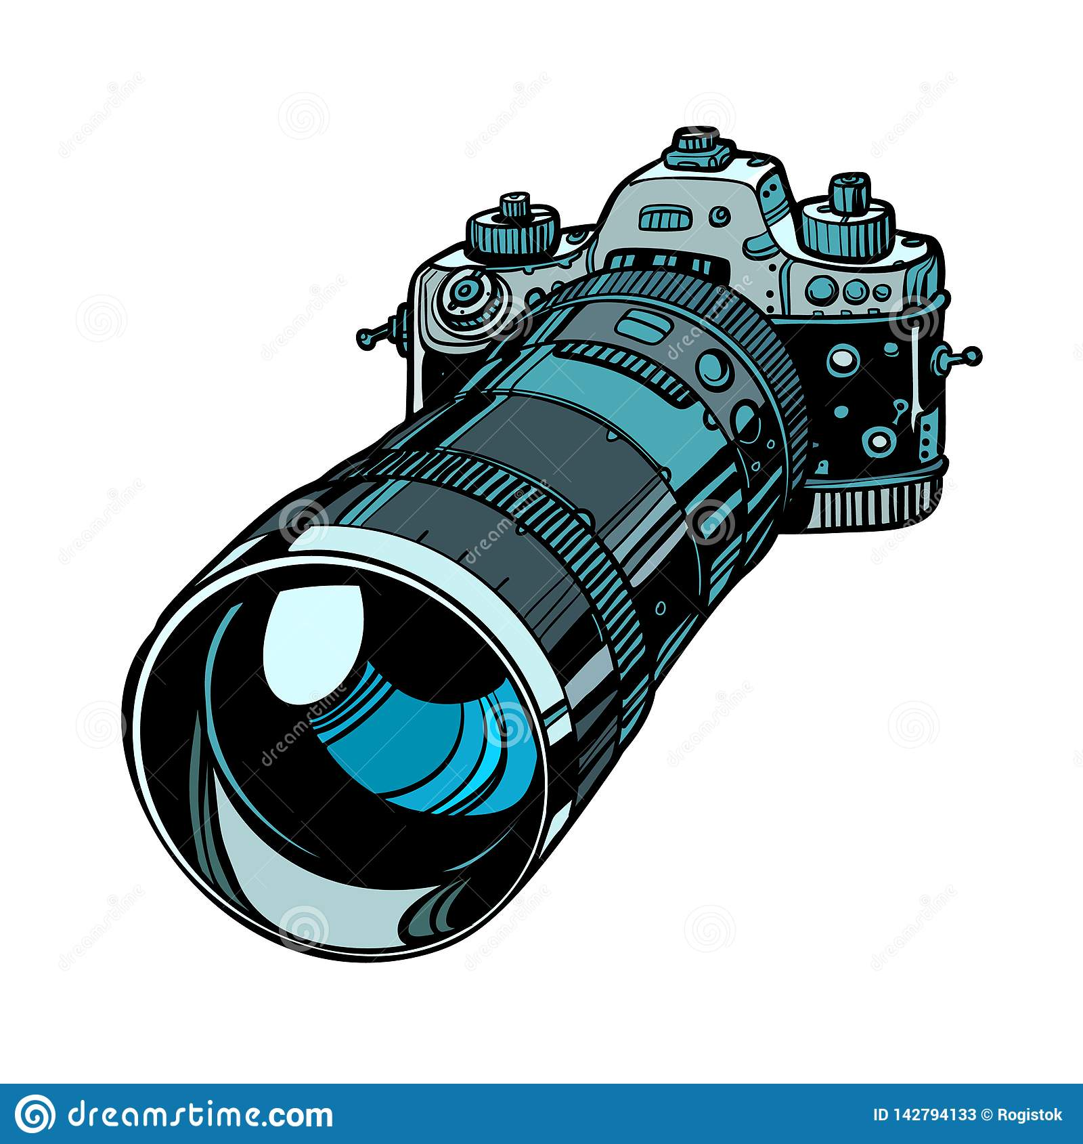
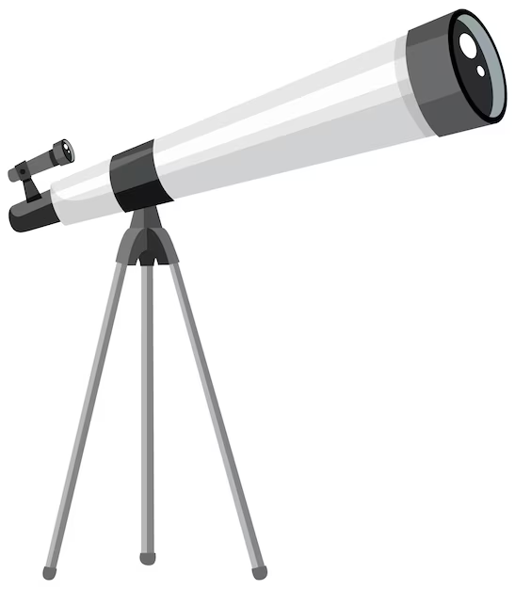
Introduction
Le photographe doit s’adapter au sujet qu’il souhaite photographier.
Pour cela, il devra avoir l’équipement correspondant aux images qu’il souhaite obtenir et adapter sa façon de procéder.
Les optiques et accessoires photos sont nombreux et bien les choisir permet de répondre à chaque situation.

Slide 3
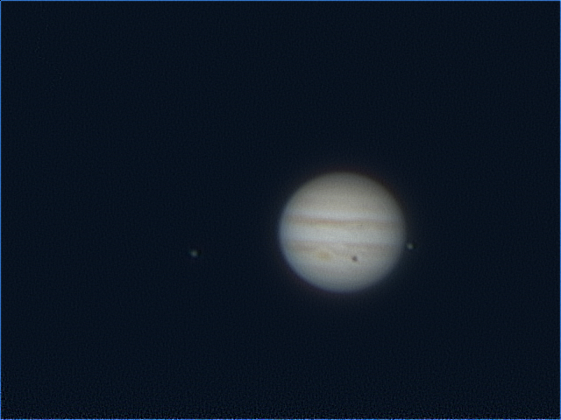
Types de photographies
Astrophotographie
Télescope/lunette astro
Le sujet est extrêmement grand par rapport à la taille de son image sur le capteur.
Il est très loin et demande un fort grossissement.

Slide 4
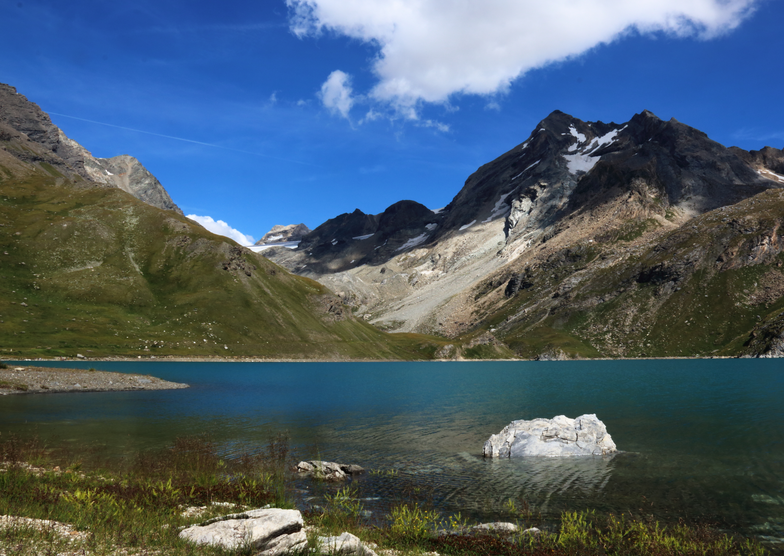
Types de photographies
Paysage
Grand angle
Le sujet est très grand par rapport à la taille de son image sur le capteur

Slide 5
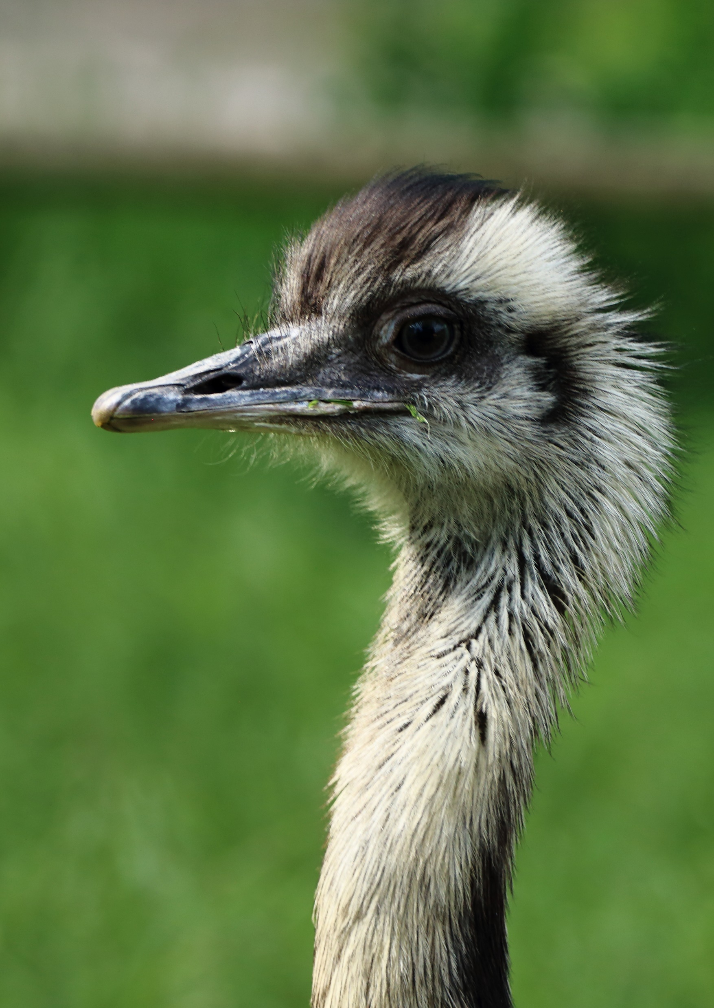
Types de photographies
Portrait
téléobjectif
Le sujet est grand par rapport à la taille de son image sur le capteur

Slide 6
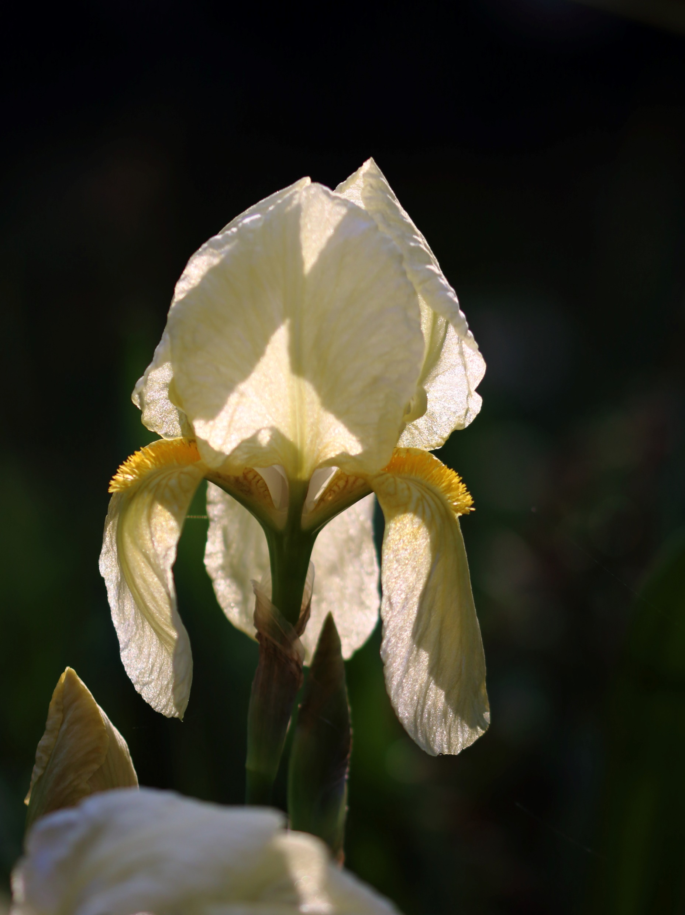
Types de photographies
Proxi photographie
Le sujet est plus grand que son image sur le capteur

Slide 7
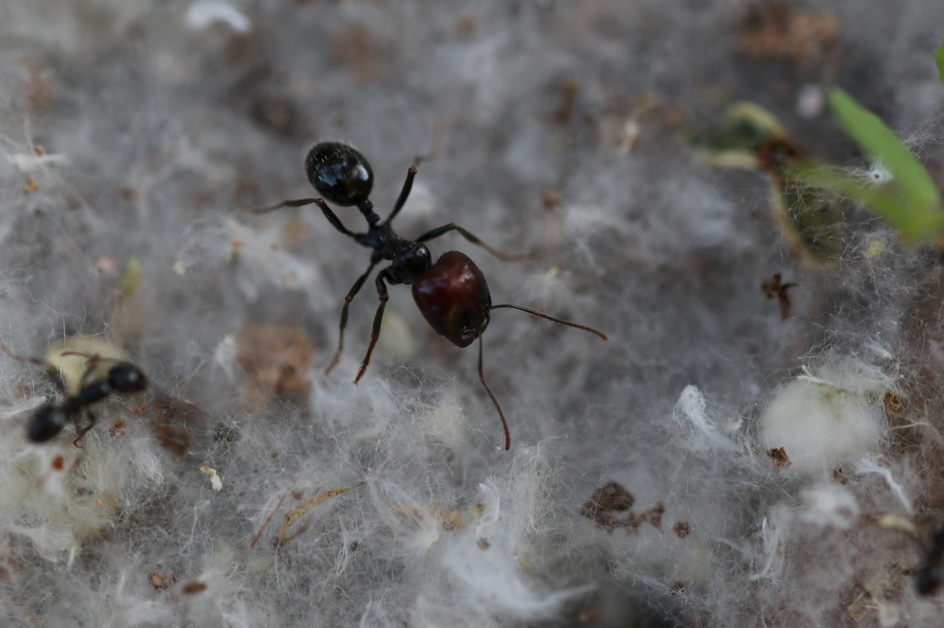
Types de photographies
Macrophotographie
Objectif macro
Le sujet est plus petit que son image sur le capteur

Slide 8
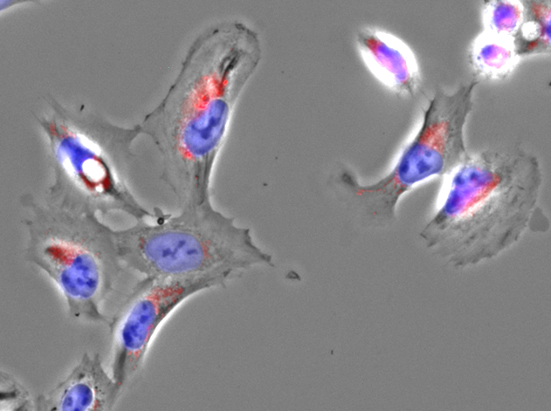
Types de photographies
Microphotographie
Microscope confocal
Le sujet est très petit par rapport à son image sur le capteur (x400)

Slide 9
Types de photographies
Microscopie électronique
0,6 µm
Le sujet est extrêmement petit par rapport à son image sur le capteur

Slide 10
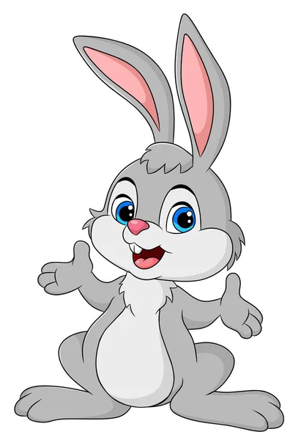
Définitions
But : photographier un petit sujet en s’en rapprochant le plus pour que son image sur le capteur soit la plus grande possible.
Proxi-photographie : Le sujet est plus grand que son image sur le capteur avec un rapport de grossissement inférieur à 1.
Macrophotographie : Le sujet est plus petit que son image sur le capteur avec un rapport de grossissement supérieur à 1.

Slide 11

Contraintes
Profondeur de champs : Plus on se rapproche du sujet plus la zone de netteté de l’objectif diminue.
Solution : fermer le diaphragme pour augmenter la profondeur de champs.
Distance minimum de mise au point : Les objectifs ont par construction une distance sous laquelle la mise au point ne peut être faite. Cette distance est indiquée sur les caractéristiques de l’objectif.
Cette distance se mesure entre le sujet photographié et le capteur.
Flou de bouger : le sujet étant petit et potentiellement mobile, tout mouvement excessif de l’appareil ou du sujet entrainera du flou dans l’image.
Solution : utiliser une grande vitesse d’obturation, un pied, un déclencheur à distance.
!
X

Slide 12
Equipement
Proxi photographie : Un objectif standard suffit si il permet de se rapprocher suffisamment.
Rem: Un objectif lumineux (f:2,8) permettra de compenser le manque de lumière et de mieux isoler le sujet du fond en diminuant la profondeur de champs.
Proxi et Macrophotographie:
Objectifs macro :
Permettent d’atteindre au minimum le rapport de 1. Certains vont à 2 (Laowa) voir à 5 (Canon MP-E 65).
Présentent une grande ouverture (f: 2,8).
- Permettent de se rapprocher du sujet en fonction de leurs caractéristiques otiques.
La stabilisation est un plus pour des photos à main levée.
Les focales vont de 35mm à 150mm pour les plus classiques.

Slide 13
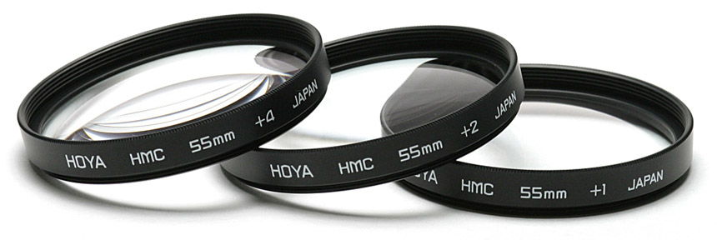
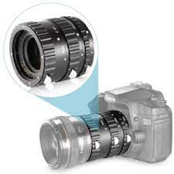
Bonnettes :
Ce sont des lentilles additionnelles qui se vissent à l’avant des objectifs et permettent de se rapprocher du sujet.
Leur coût est faible mais elles doivent être de très bonne qualité pour ne pas altérer la qualité des images. Leur diamètre doit s’adapter à votre objectif.
Bagues allonge :
Ce sont des tubes de différentes longueurs qui s’intercalent entre l’objectif et le boitier. Elles peuvent se combiner entre elles afin d’obtenir le grandissement souhaité. Elles n’induisent pas d’aberrations optiques (absence de lentille) et leur coût est faible. Il y a une perte de luminosité et de profondeur de champs en fonction de leur taille.
Il existe des soufflets et des bagues allonge variables pour un meilleur ajustement du tirage.

Slide 14
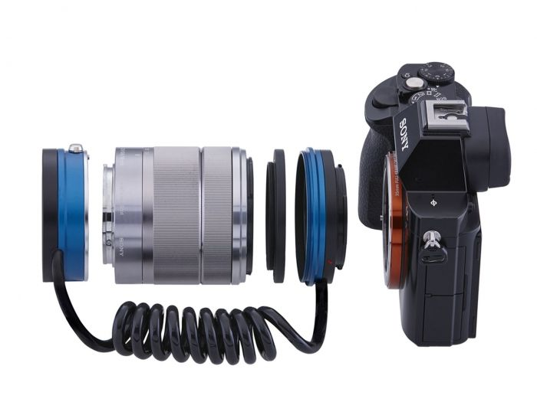

Objectif inversé :
Dispositif permettant de monter l’objectif à l’envers sur le boitier. Certains sont constitués de deux bagues permettant le contrôle de l’objectif et le transfert des données au boîtier.
La lentille arrière des objectifs est peu protégée et peut s’abîmer lors des manipulations.

Slide 15
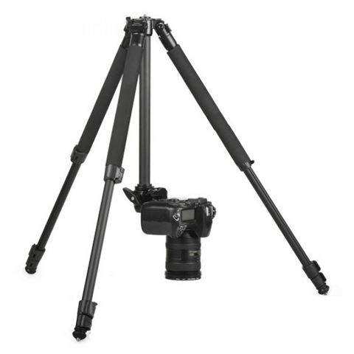
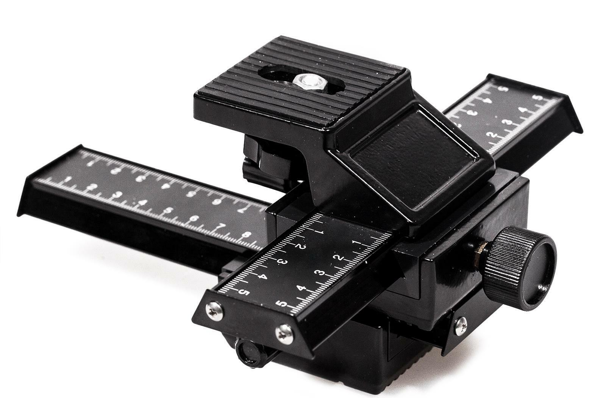
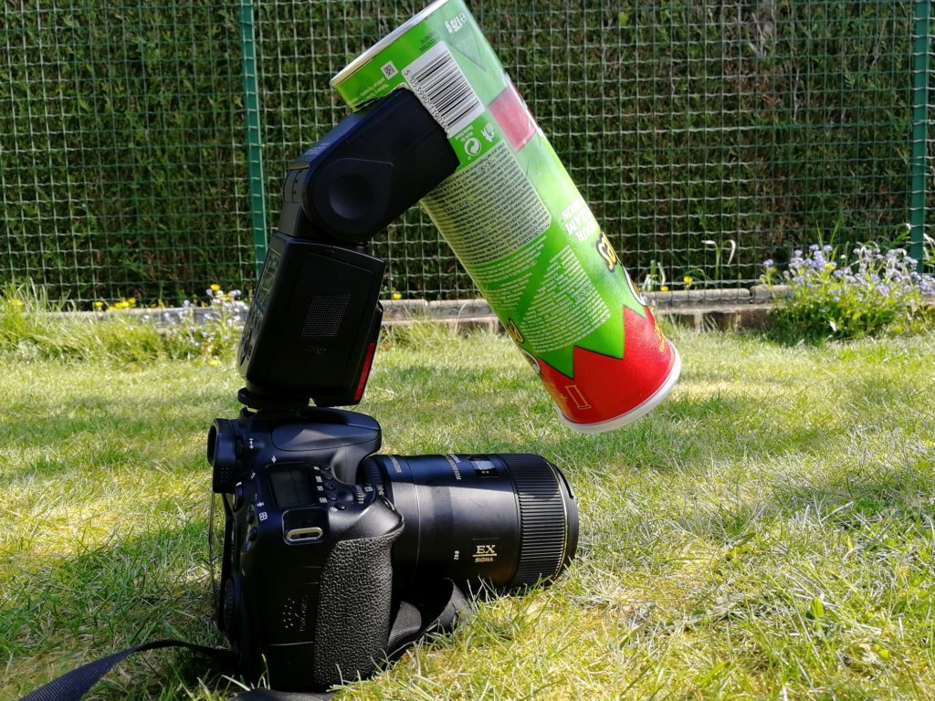
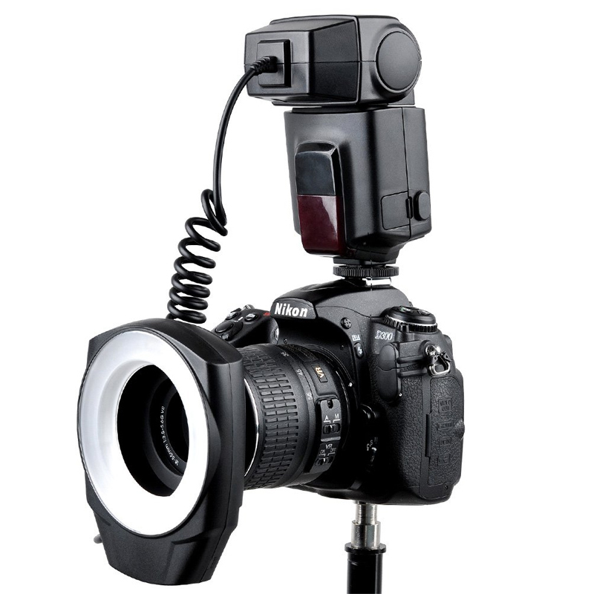
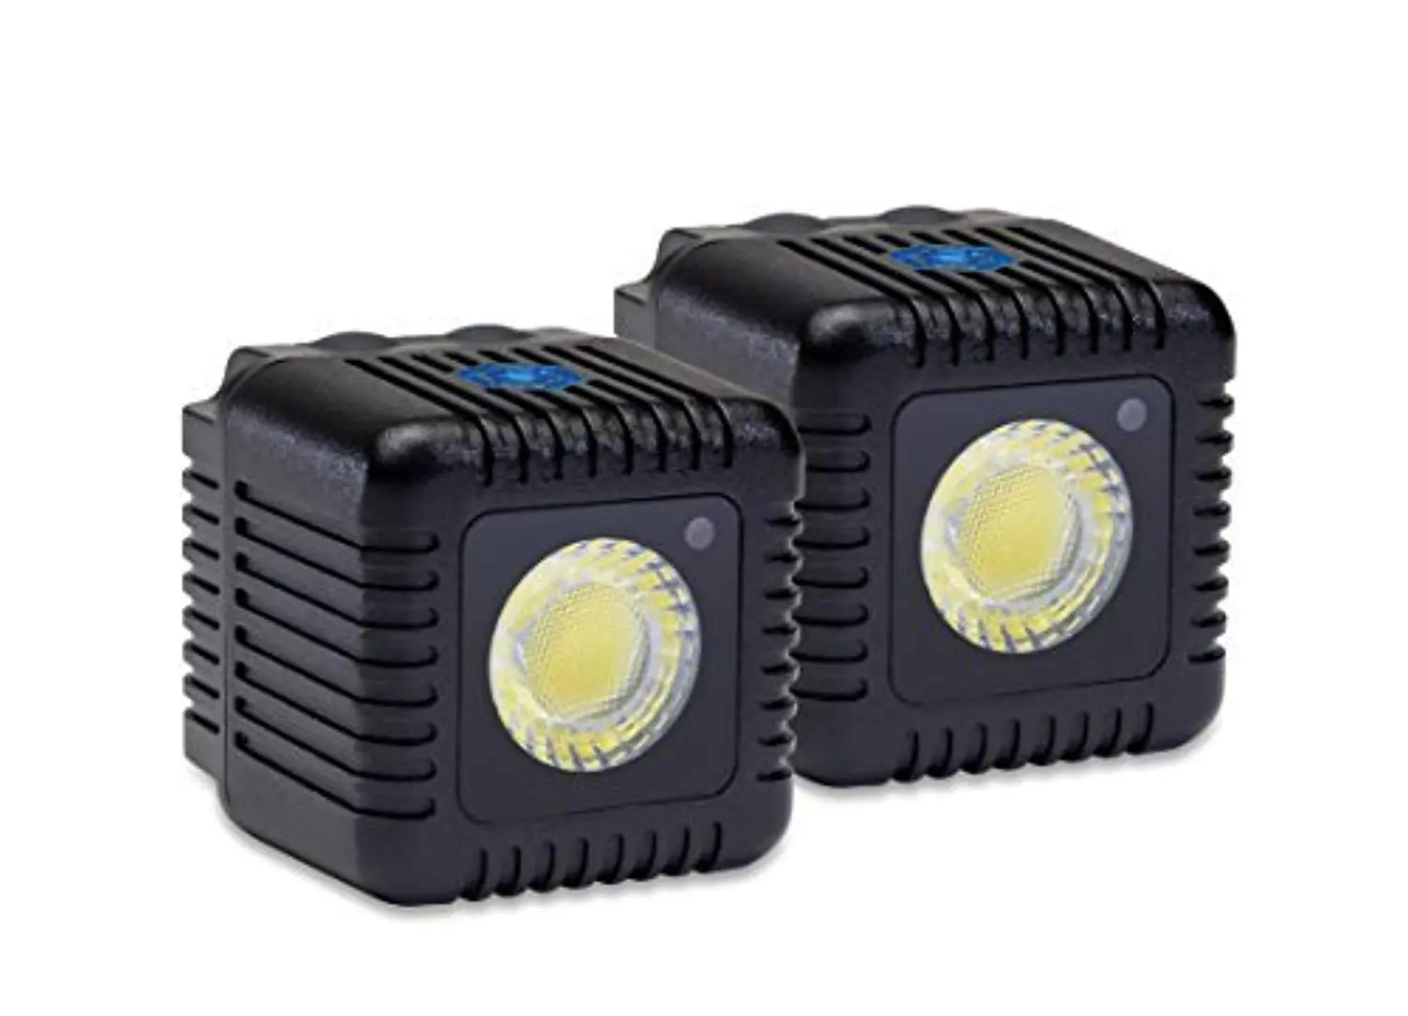
Accessoires
Pour éviter le flou de bouger :
Pied photo (possibilité d’inverser la tête pour être au plus proche du sujet).
Déclencheur à distance filaire ou télécommande.
Pour faciliter la mise au point :
Rail de mise au point.
Eclairage :
Flash déporté ou déflecteur
Flash annulaire
Lampe LED

Slide 16
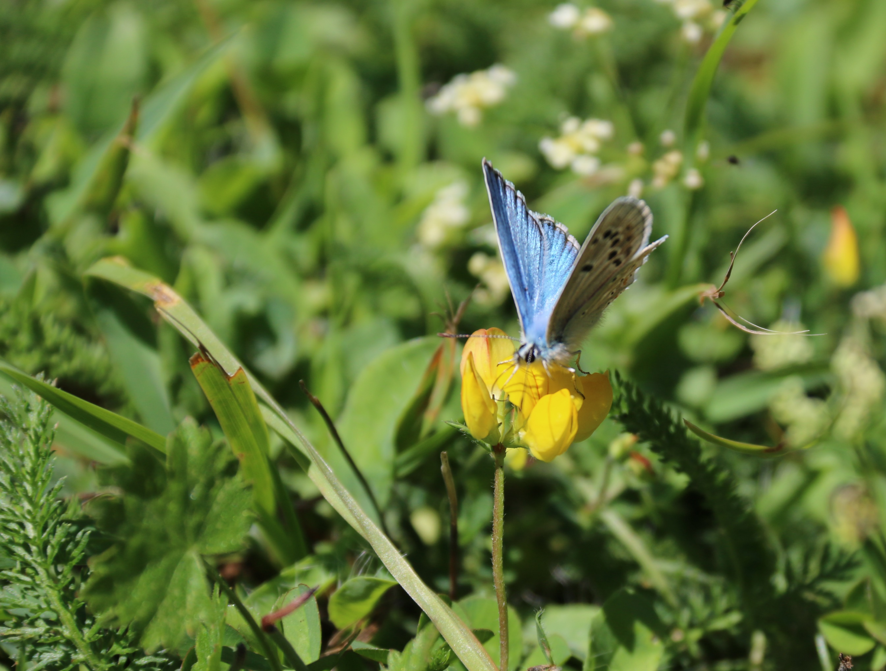
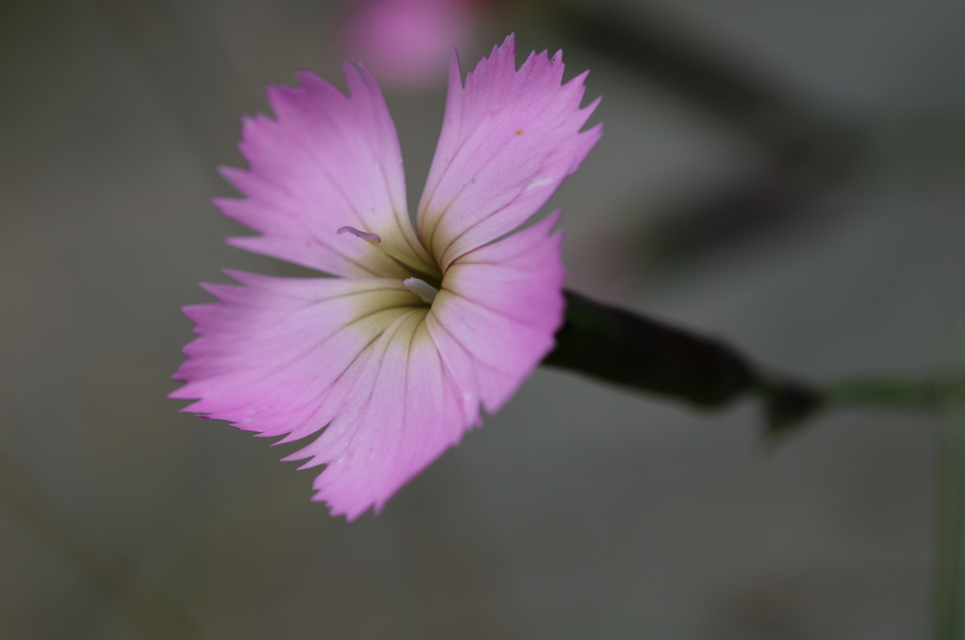
Prise de vue
Cadrage :
- Il faut faire attention à bien isolé le sujet de l’arrière plan.
Par exemple : * le sol est proche des fleures lorsqu’elles sont prises en plongée.
* La végétation entourant le sujet peut rendre confus le sujet.
Solutions :
Jouer sur la profondeur de champs pour flouter l’arrière plan (ouvrir ou fermer le diaphragme).
Se mettre à la hauteur du sujet pour ne pas avoir le sol dans le champs de vision.

Slide 17
Prise de vue
Mise au point :
Pour les insectes, faire la mise au point sur l’œil de la bête.
Le focus manuel permet, en choisissant la distance minimum, de régler la netteté en avançant ou en reculant l’appareil photo. De cette façon vous trouverez plus rapidement le point focal.
Comportement :
Respecter l’environnement.
Votre ombre peut faire fuir les insectes. Faire attention lors que vous vous déplacez.

Slide 18
Amélioration des images
En macrophotographie, les images ne présentent souvent qu’une faible partie du sujet net.
A la prise de vue:
Cela implique de bien soigner sa mise au point.
Autofocus rapide et précis (un seul collimateur de préférence central car les plus efficaces).
Utilisation d’un pied et d’un déclencheur à distance.
Utiliser l’écran arrière pour un meilleur confort.
Mise au point manuelle avec l’utilisation de la loupe (écran arrière) pour parfaire la netteté de la zone d’intérêt.
Disposer d’un sujet qui ne bouge pas (attention au vent …).

Slide 19
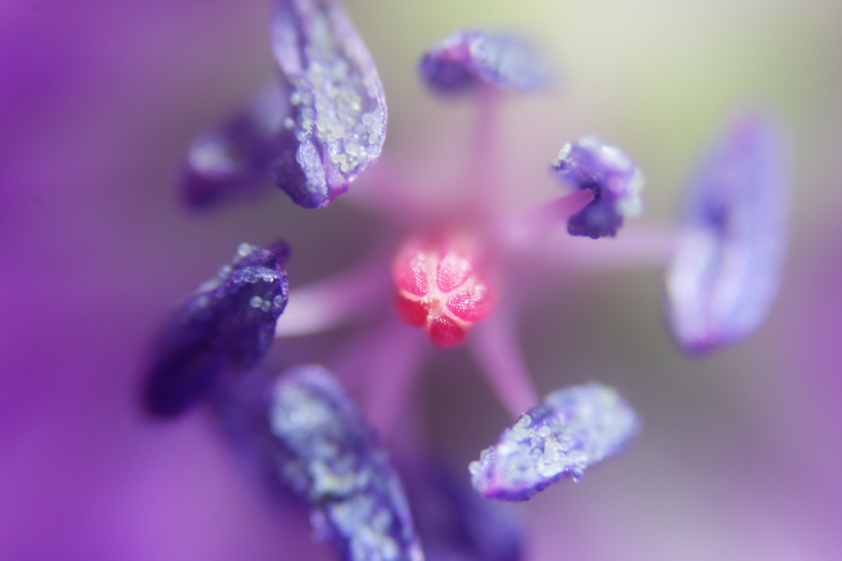
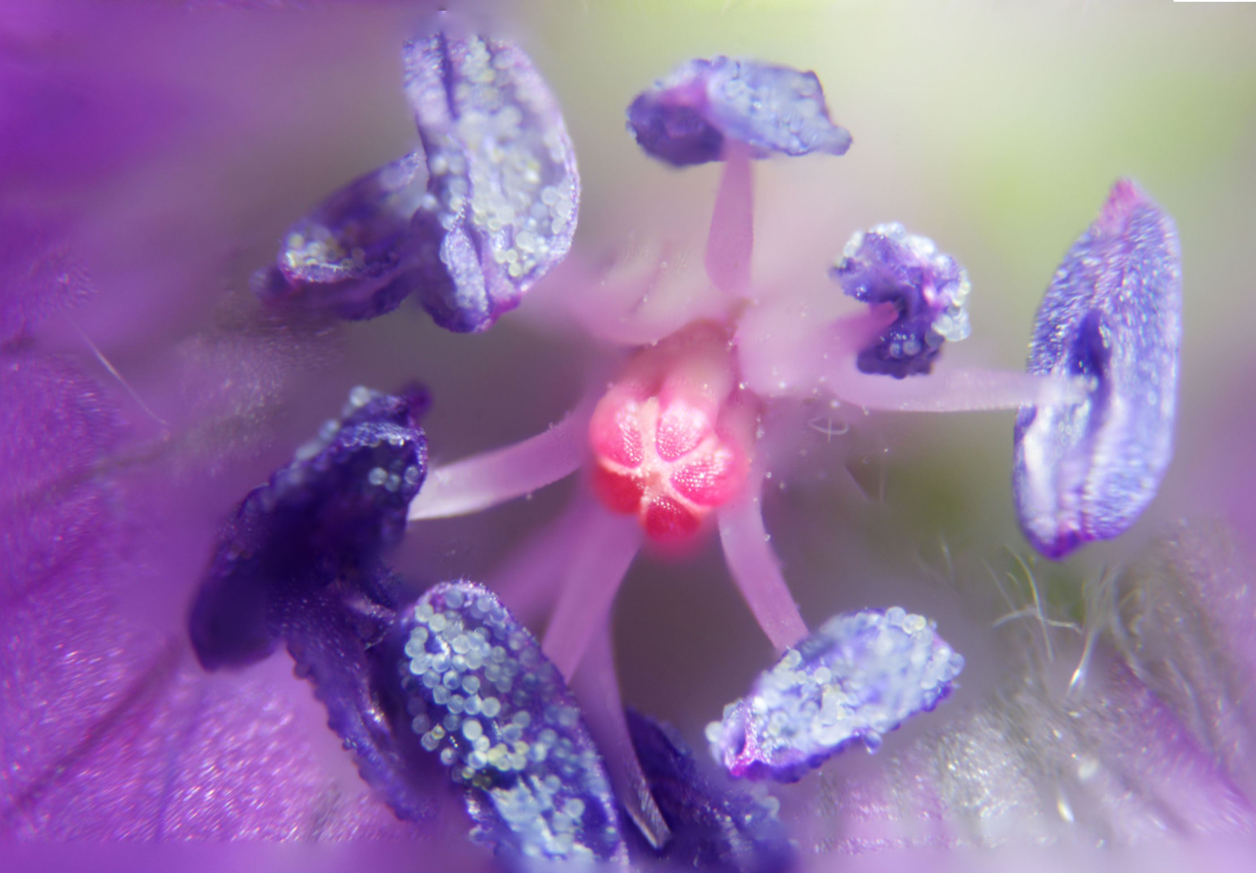
Traitement d’image:
Le FOCUS STACKING:
Cette technique consiste à prendre une série de photos du même sujet à différent plan de netteté, puis à assembler ces images en ne conservant que les parties nettes.
Ceci peut être réalisé par des logiciels tel que Photoshop, Zerene Stacker, Helicon Focus, …
Certain appareil photo ont dans leur programme la possibilité d’effectuer automatiquement ce type d’image.
1 photo Empilement de 11 photos

Slide 20
Merci
Des questions ?

